Slide 1
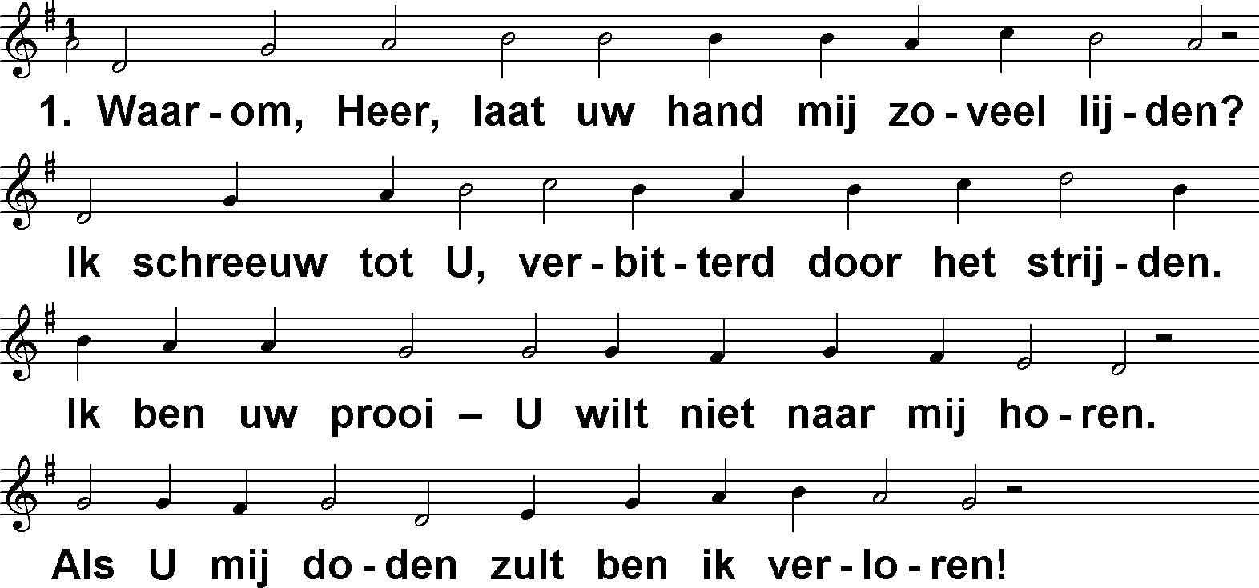
Lied van hoop (DbdB) t. J.P Kuijper; m. Straatsburg 1545 / Genève 1551

Slide 2
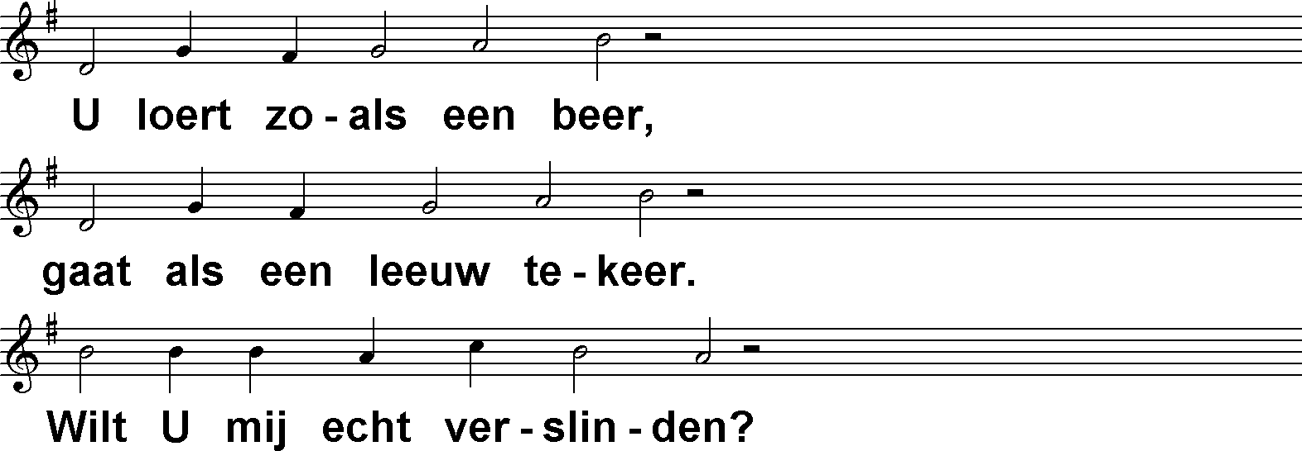
Lied van hoop (DbdB) t. J.P Kuijper; m. Straatsburg 1545 / Genève 1551

Slide 3
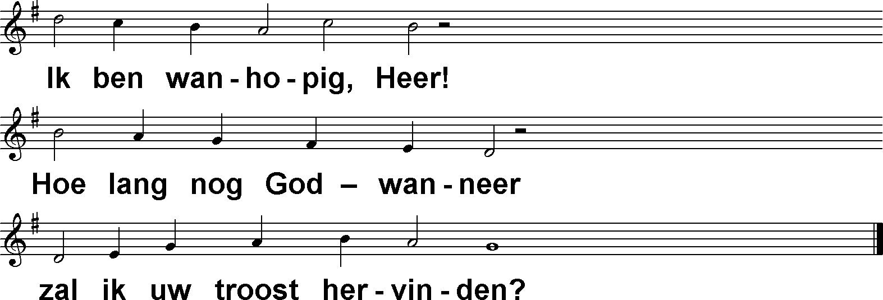
Lied van hoop (DbdB) t. J.P Kuijper; m. Straatsburg 1545 / Genève 1551

Slide 4
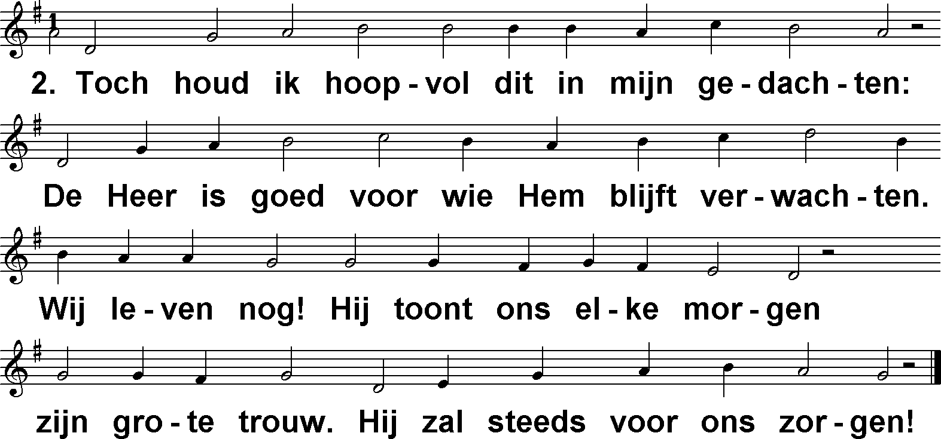
Lied van hoop (DbdB) t. J.P Kuijper; m. Straatsburg 1545 / Genève 1551

